Slide 1


Fyzikální Náboj, 8. 11. 2019
Aktivity FYKOSu
Daniel Dupkala
daniel.dupkala@fykos.cz
FYKOS
fykos@fykos.cz
https://fykos.cz

Slide 2
Aktivity FYKOSu
Fyzikální korespondenční seminář – kľúčová aktivita
Sústredenia – pre najlepších riešiteľov
- dvakrát ročne – marec/apríl a september
Fyziklání – súťaž pätčlenných tímov
- nasledujúci ročník 14. 2. 2020 v Prahe
Fyziklání online – tímová online súťaž otvorená pre každého
- nasledujúci ročník 27. 11. 2019
Týden s aplikovanou fyzikou – návštevy medzinárodných vedeckých a technologických inštitúcií (CERN, ESRF...)
Den s experimentální fyzikou – exkurzie do laboratórií UK a vedeckých pracovísk v Prahe a okolí
- už v pondelok 11. 11. 2019, deadline na prihlasovanie DNES (8.11.)
Fyzikálny Náboj – tímová súťaž usporadúvaná v spolupráci so slovenským FKS

Slide 3
Seminár
6 sérií ročne
8 úloh v každej sérii:
  2 jednoduché
  3 „normálne“
  Problémová
  Experimentálna
  Seriálová
Seriál na pokračovanie
  Tento rok Tipy a triky pri riešení fyzikálnych úloh
Deadline 2. série 19. 11. 2019

Slide 4
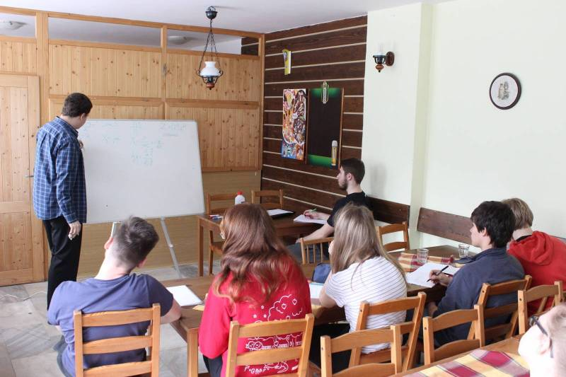
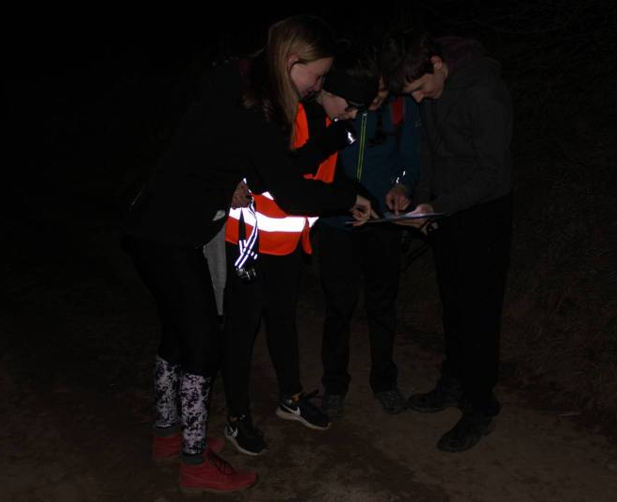
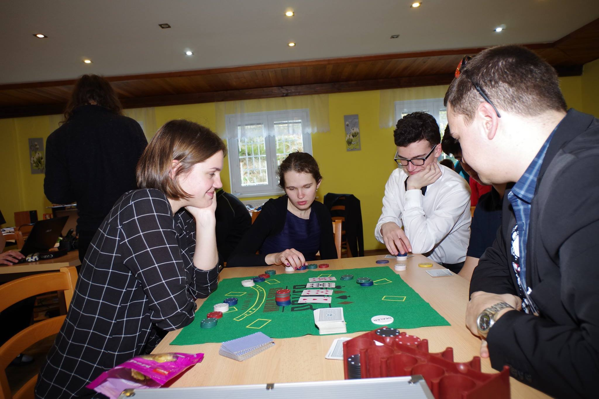
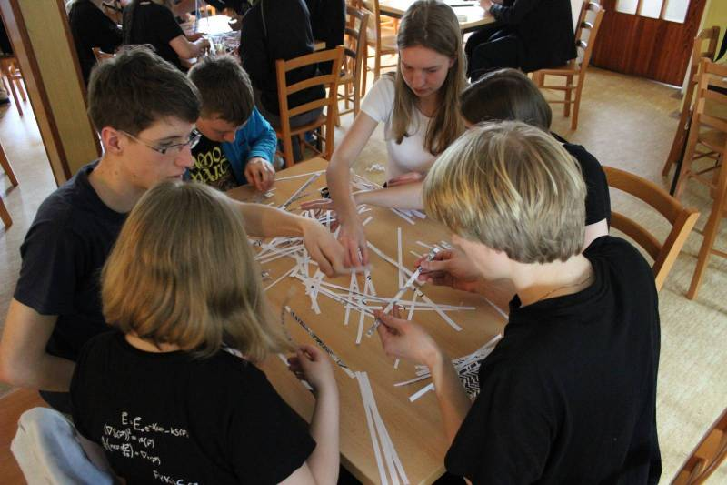
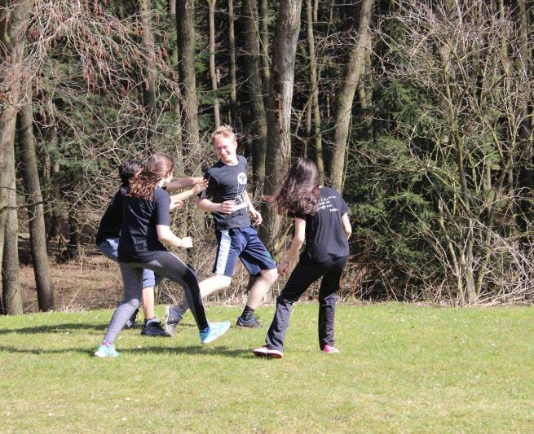
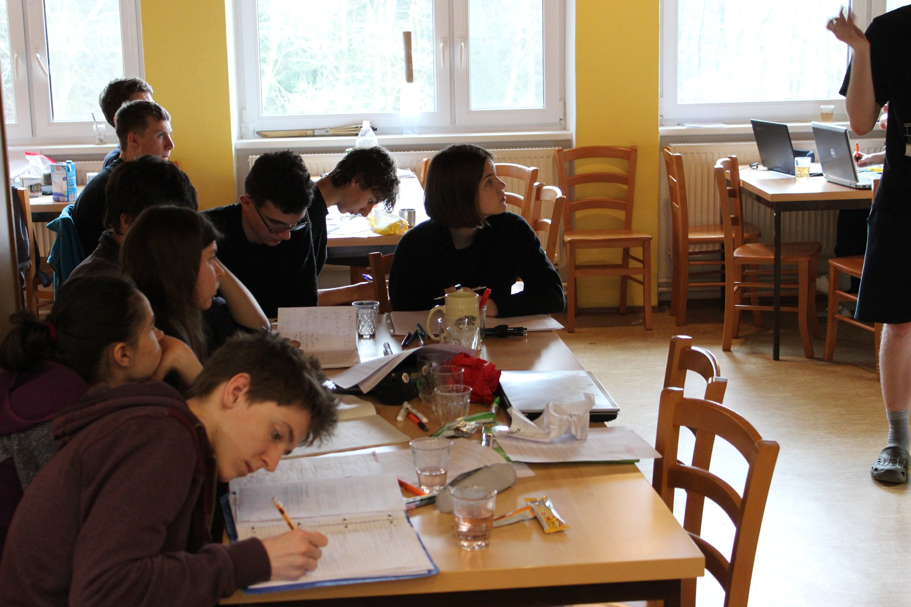
Sústredenia

Slide 5





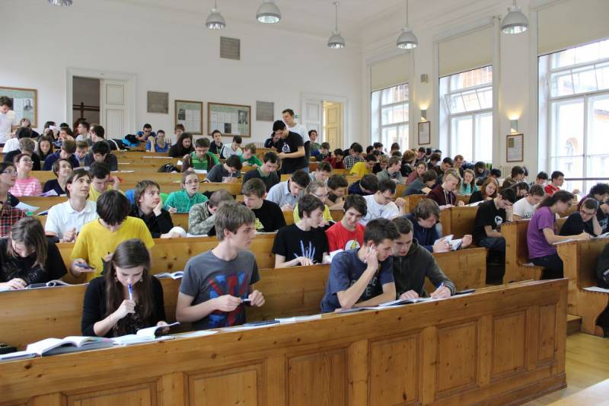
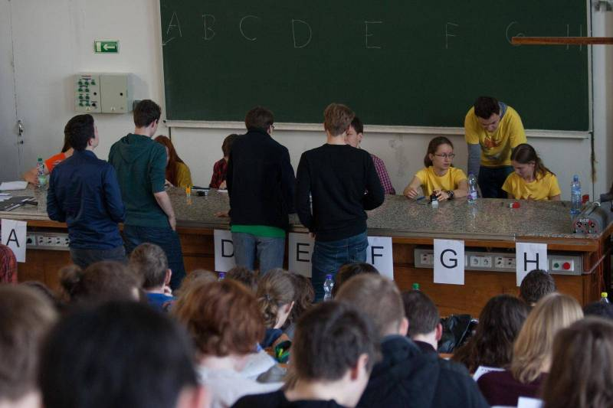
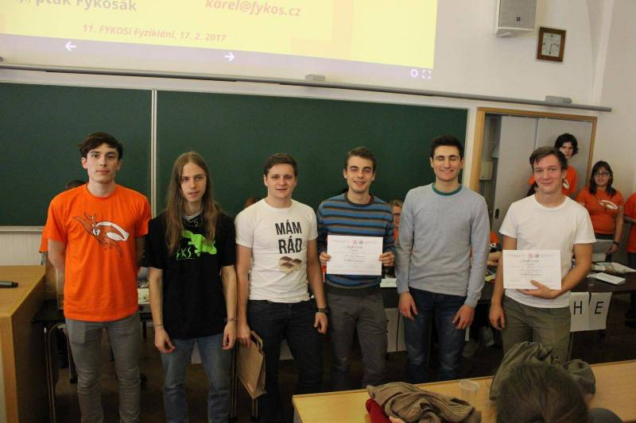
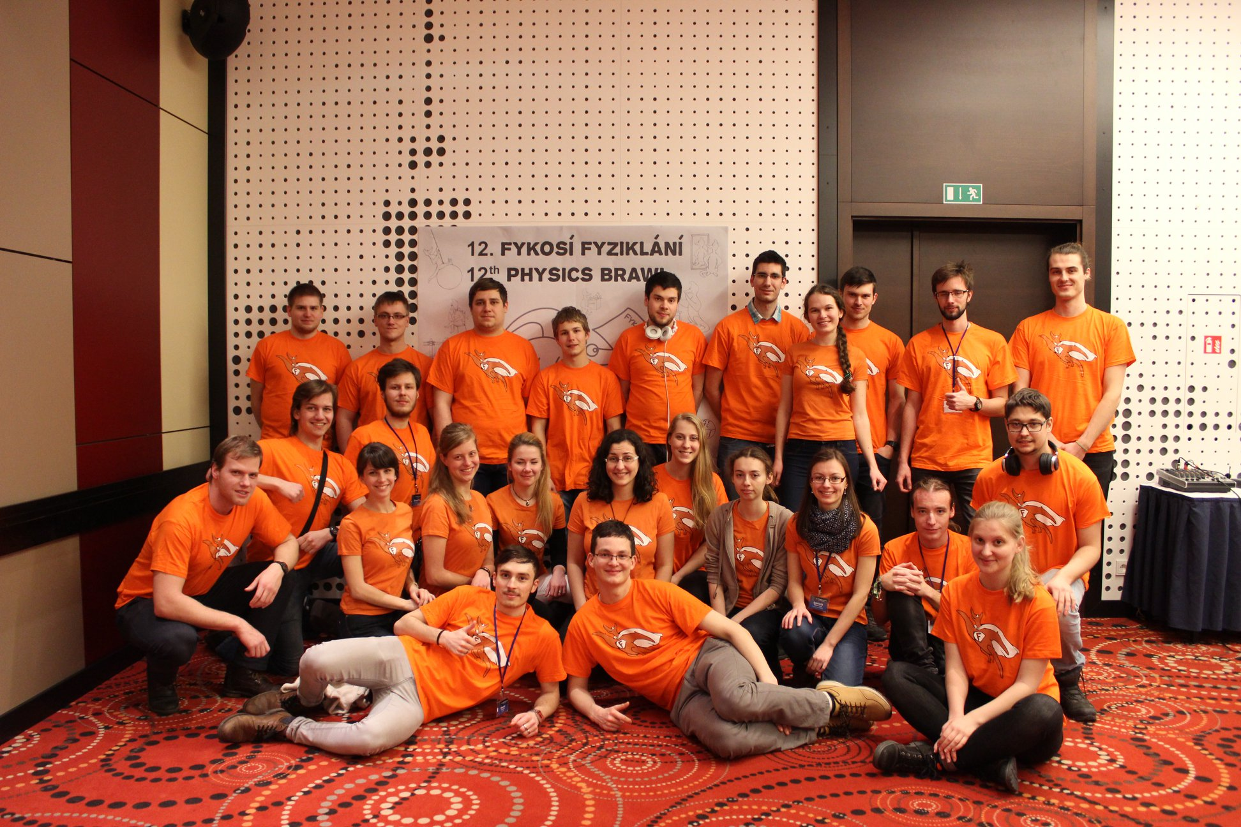
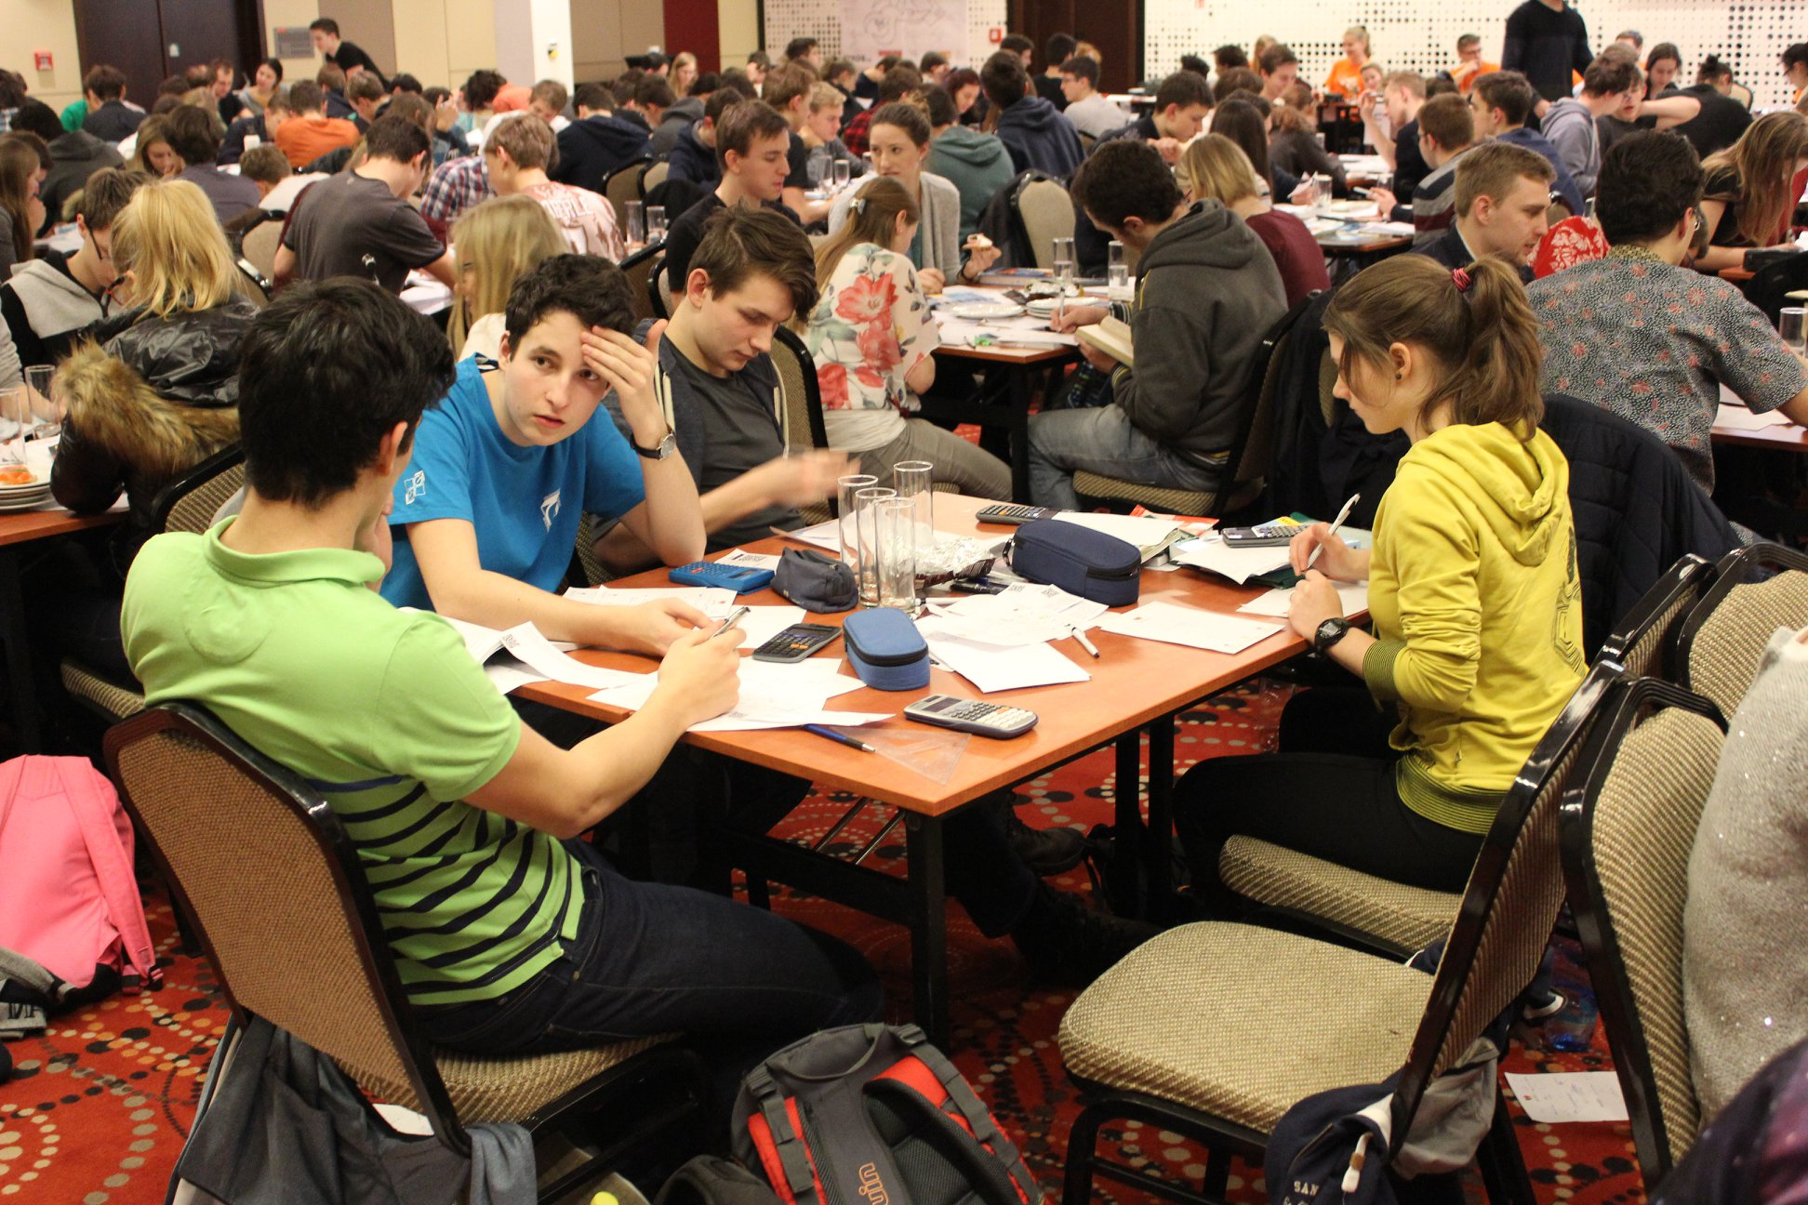
Fyziklání

Slide 6
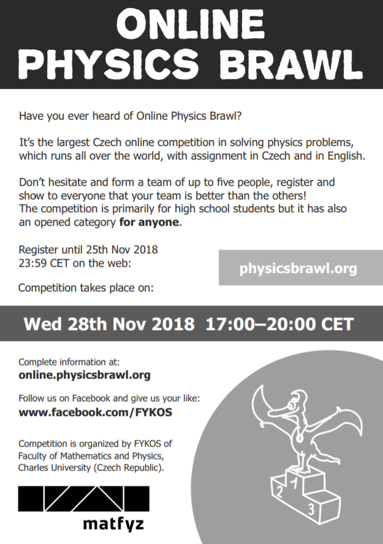
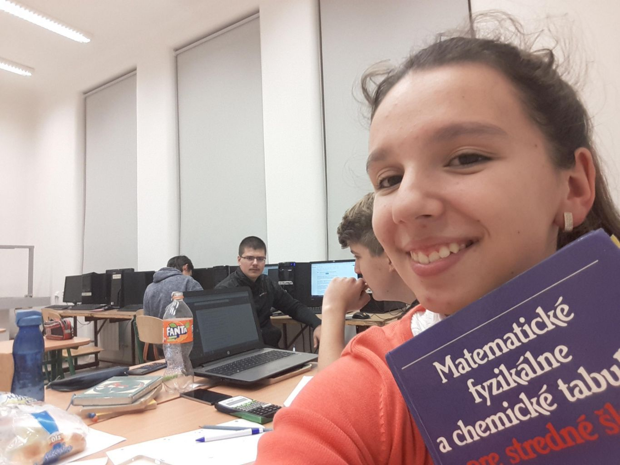
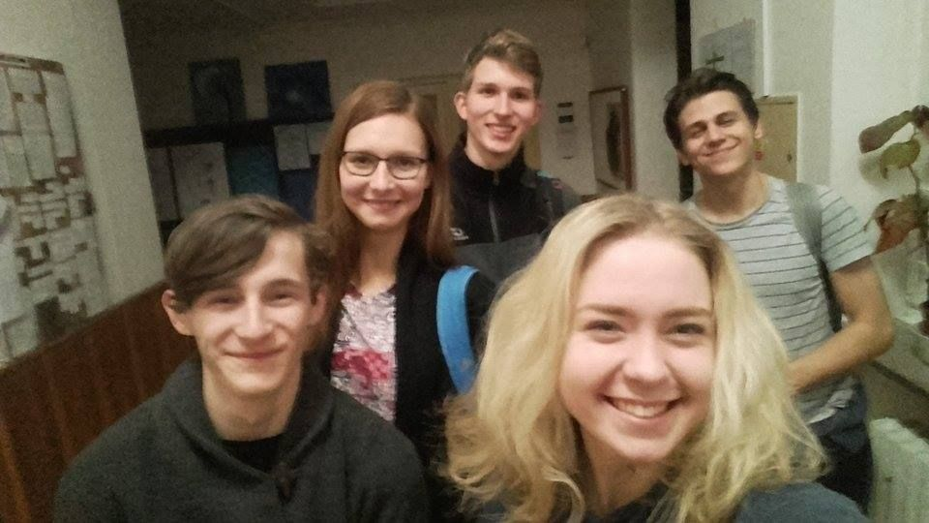
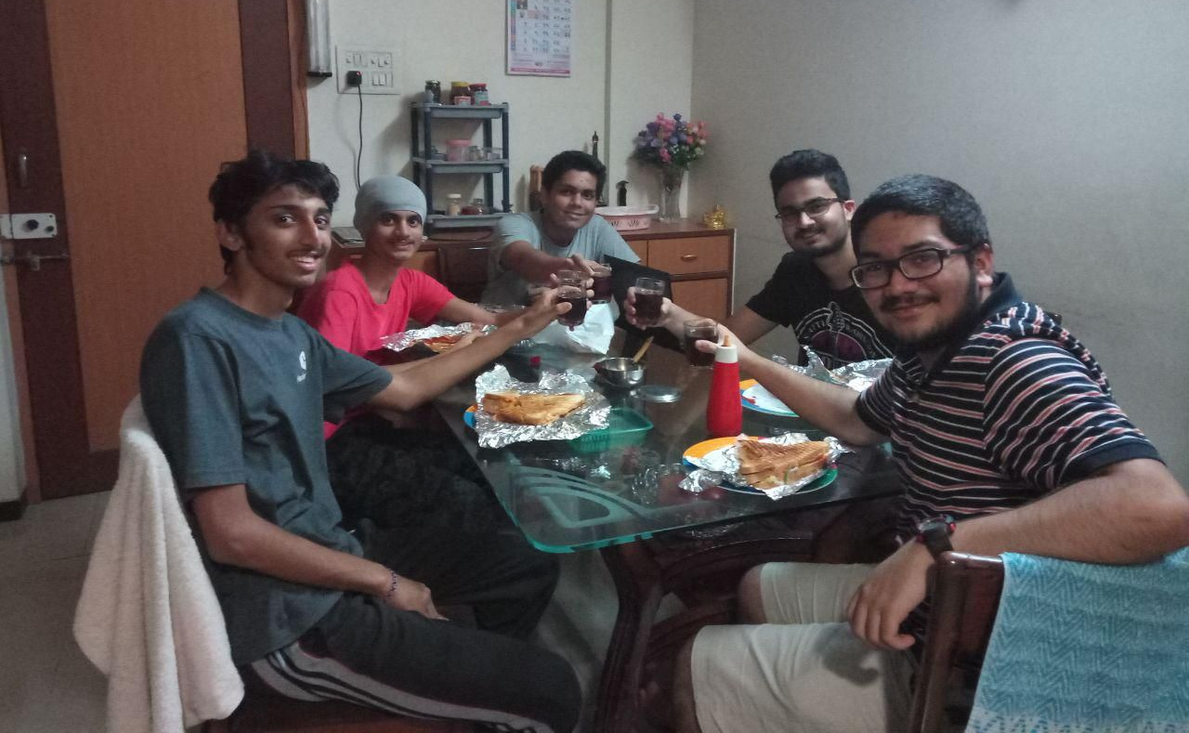
Fyziklání online
34 krajín
Kategória Open

Slide 7
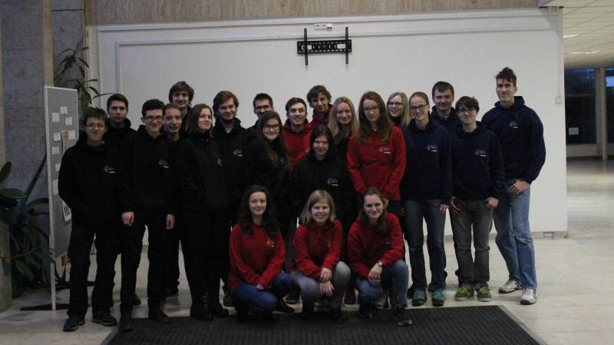

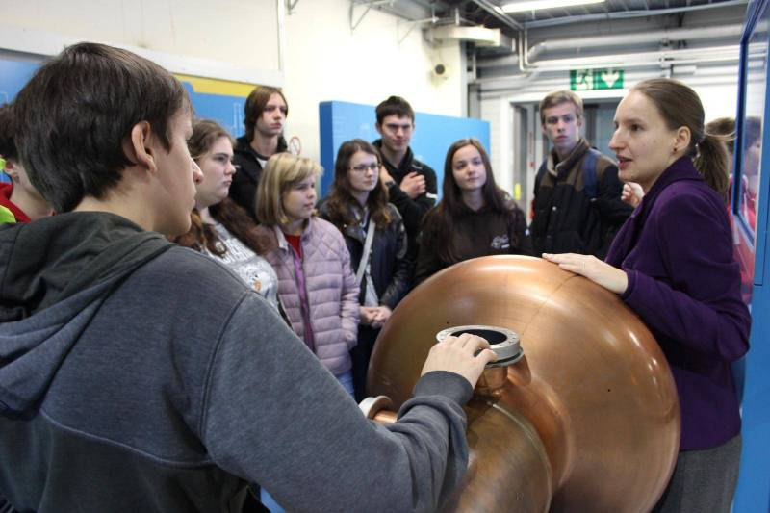
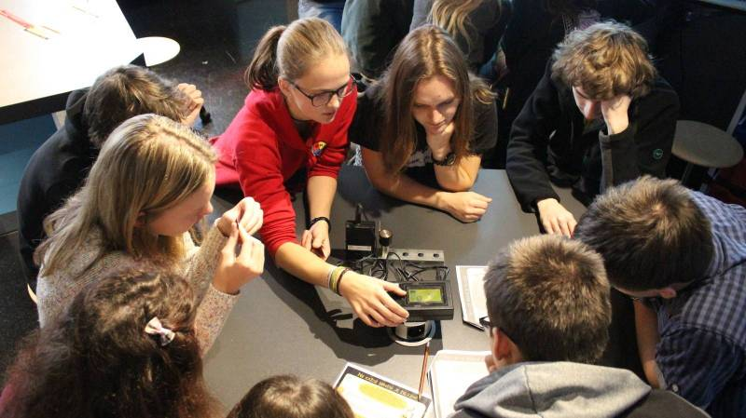

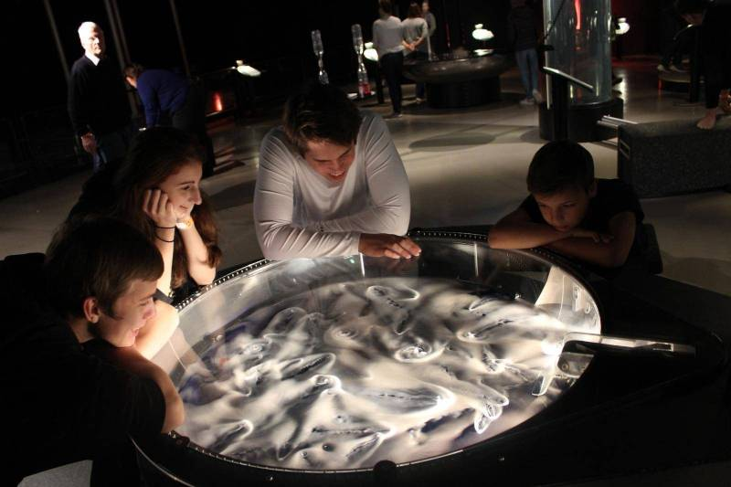
Týden s aplikovanou fyzikou

Slide 8
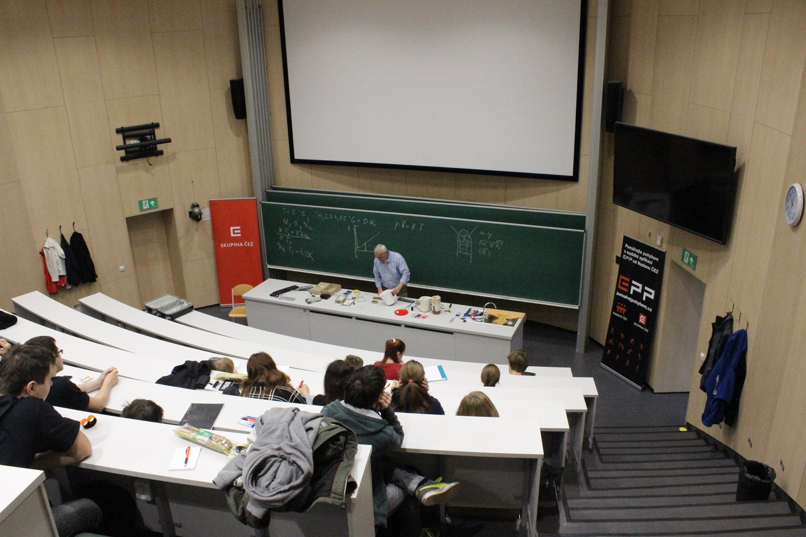
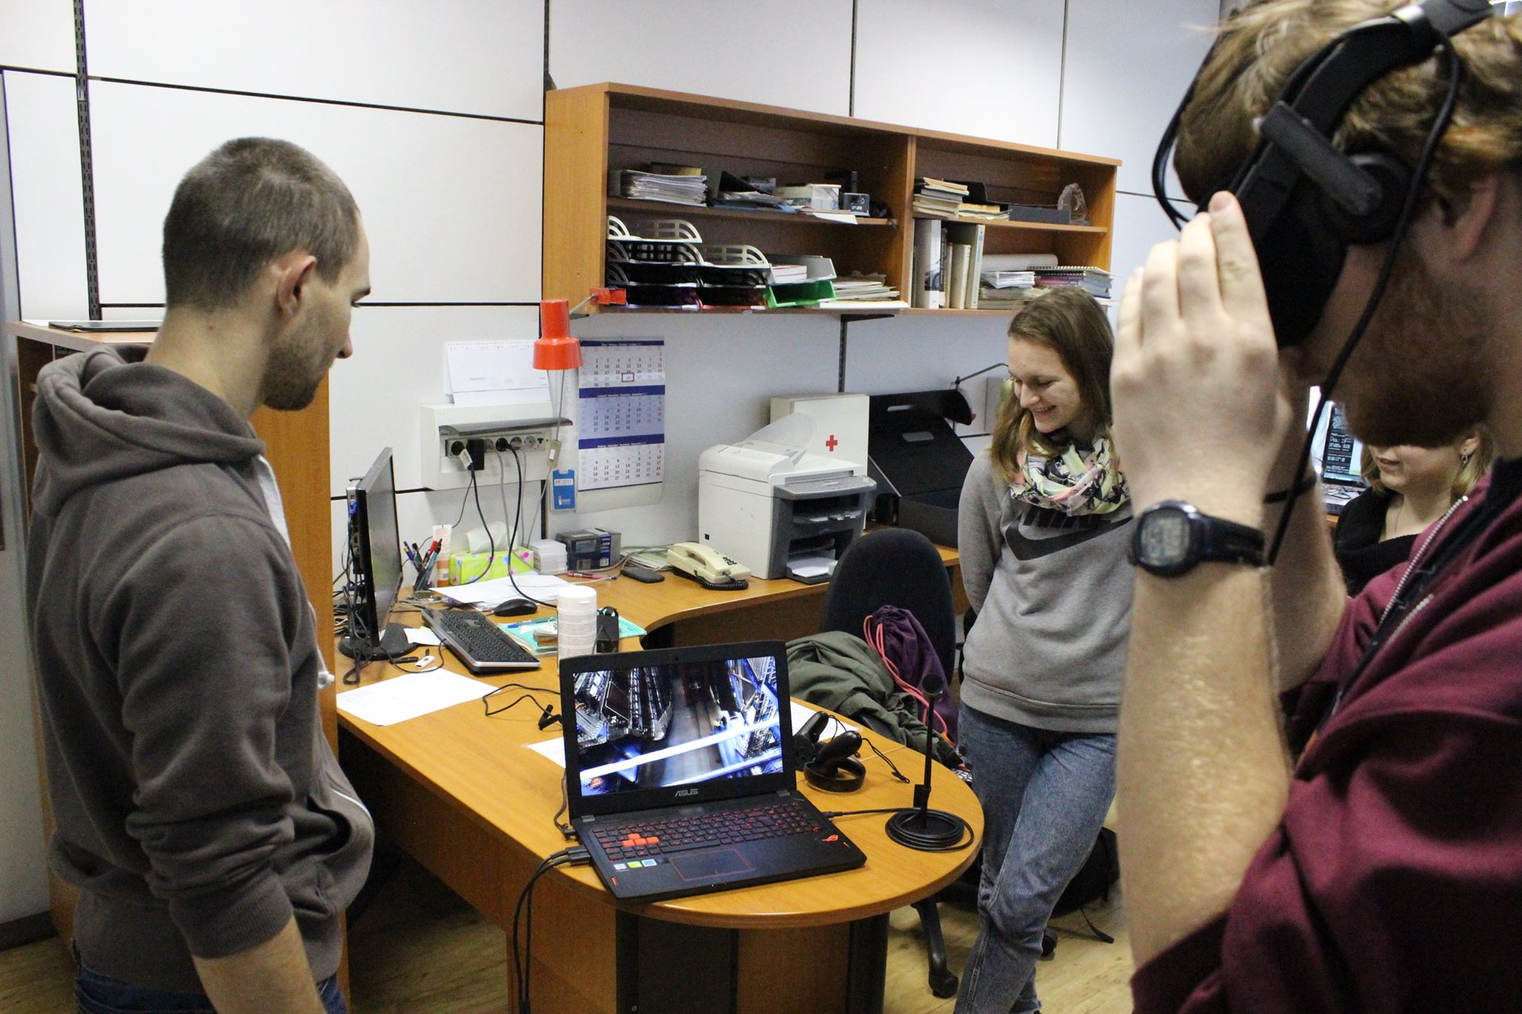
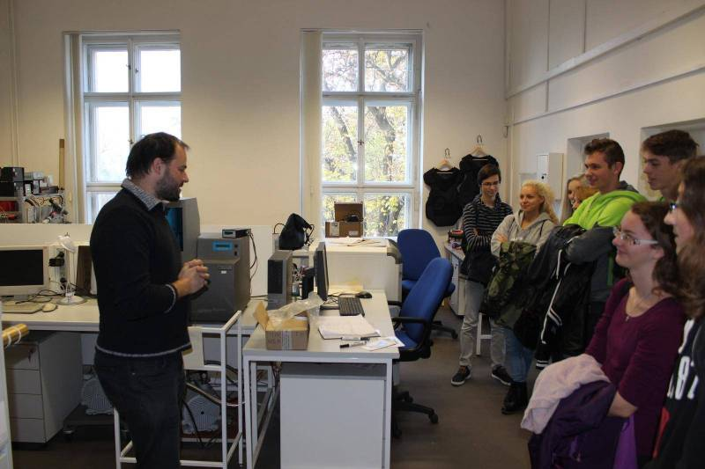
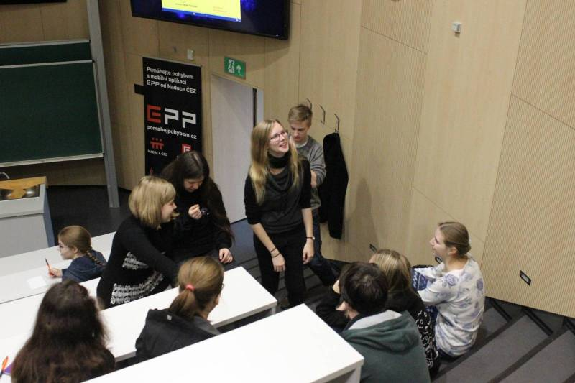
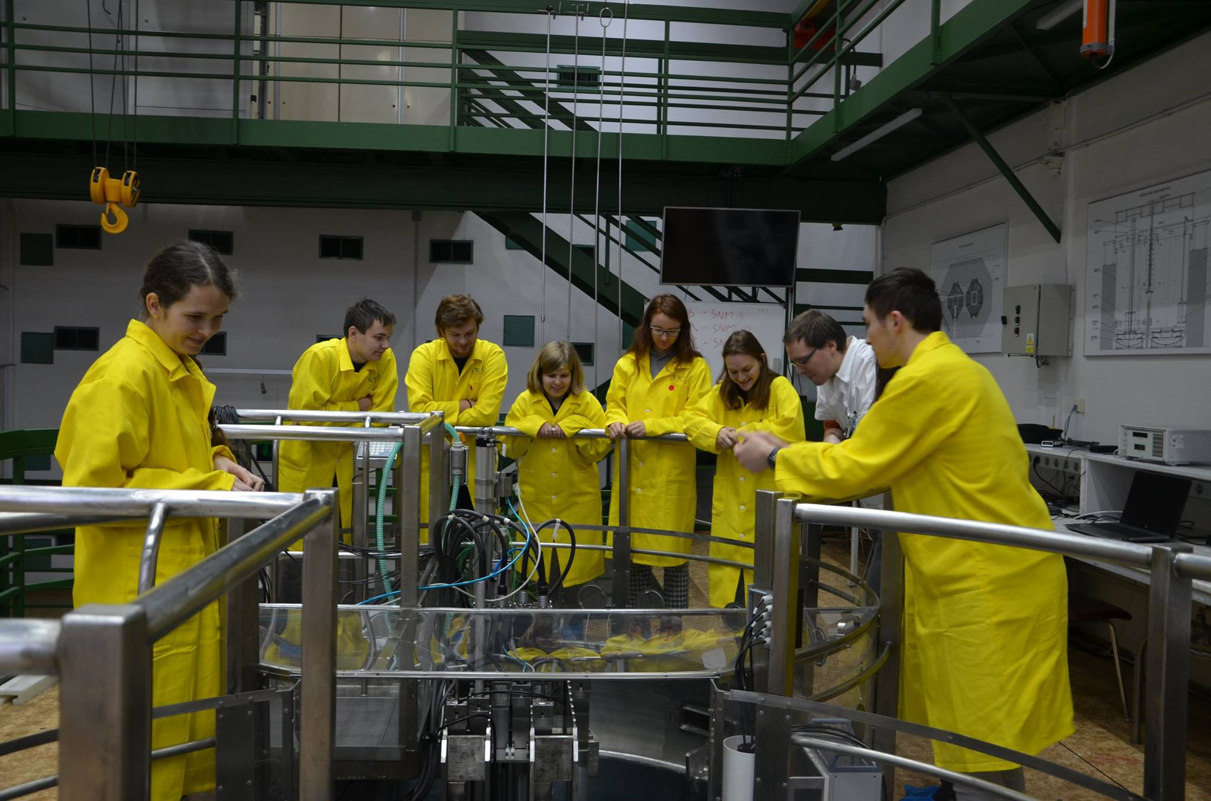
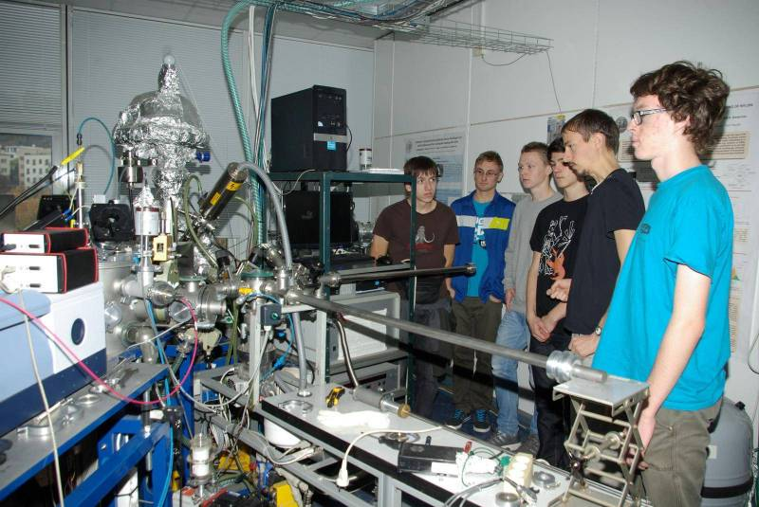
Den s experimentální fyzikou

Slide 9

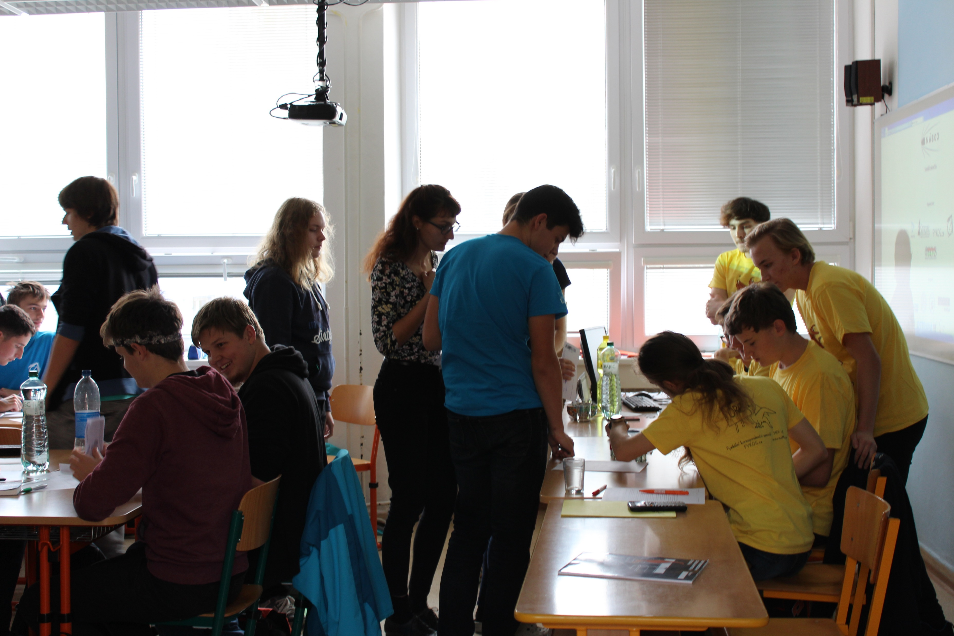
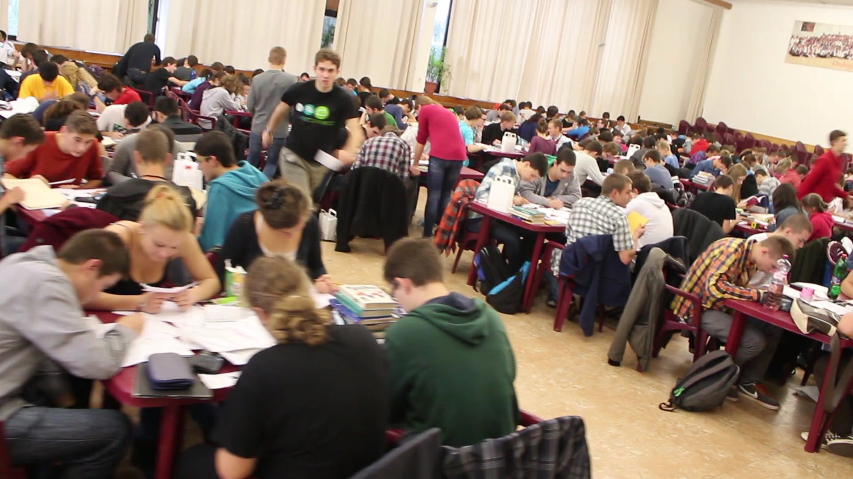
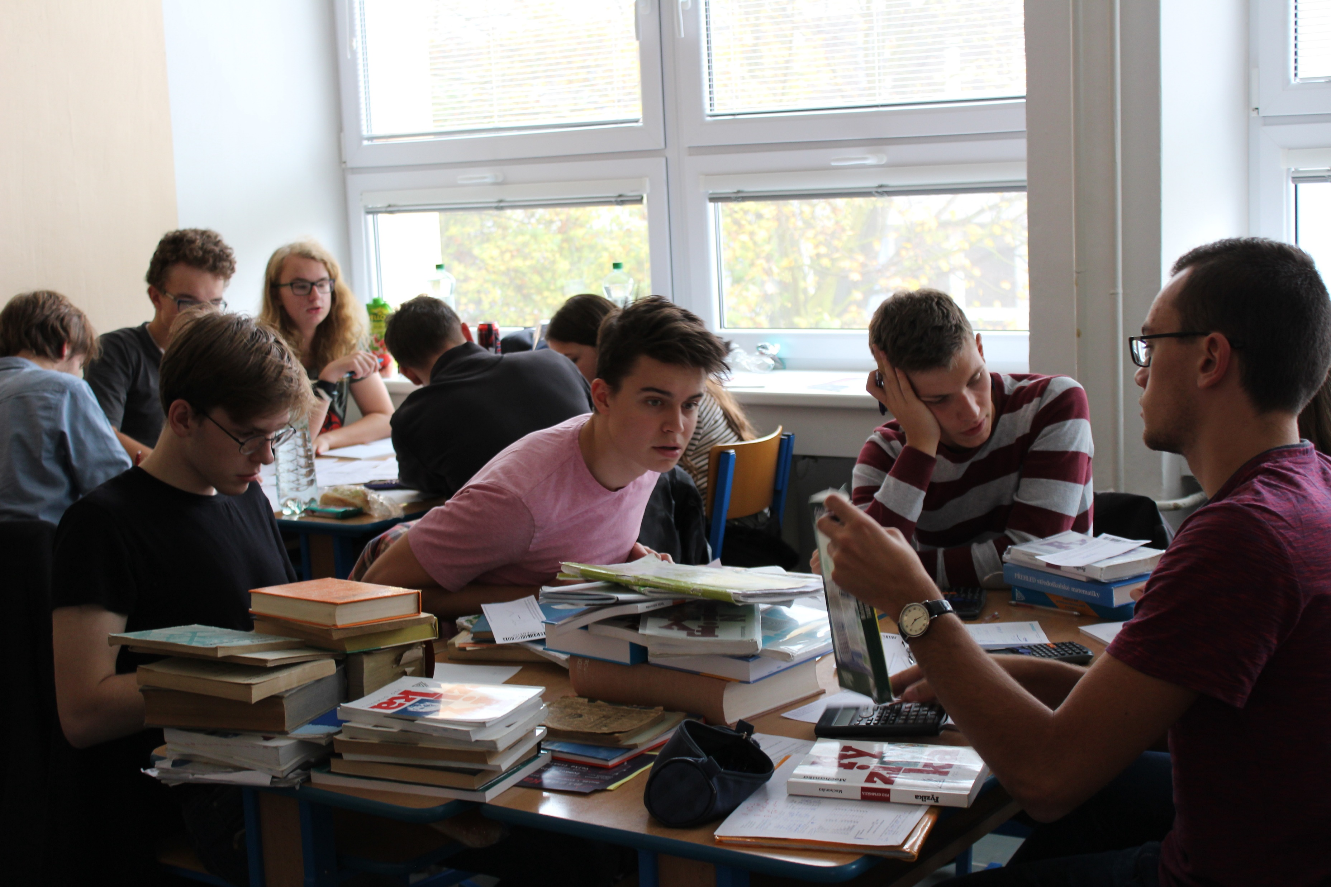
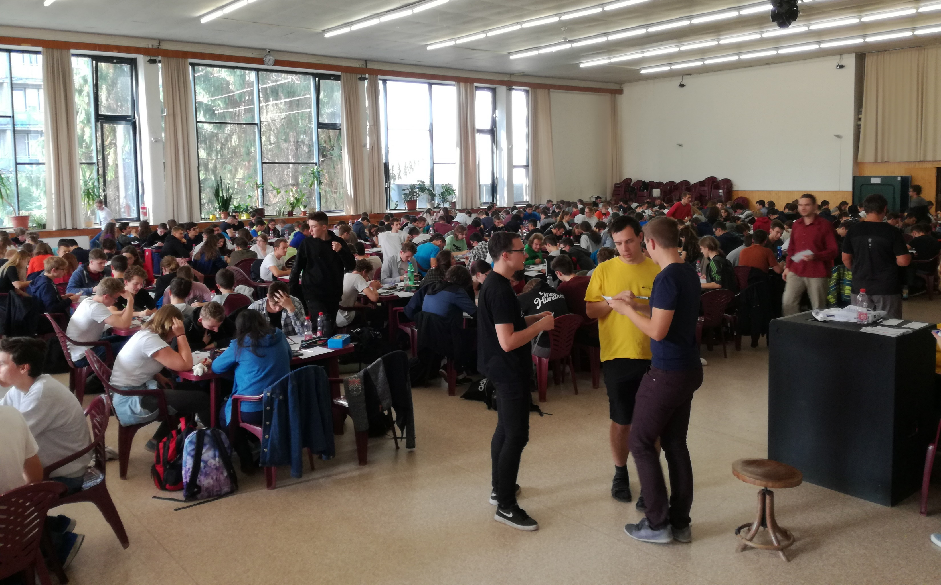
Fyzikálny Náboj

Slide 10
Prečo riešiť FYKOS?
Zdokonalenie sa (nielen) vo fyzike
Účasť na sústredení
Noví kamaráti
Vecné ceny
Odpustenie prijímacích skúšok na MFF UK vďaka osvedčeniu úspešného riešiteľa

Slide 11
Ďakujem za pozornosť
V prípade otázok píšte na
daniel.dupkala@fykos.cz
fykos@fykos.cz
FYKOSí web
https://fykos.cz
Fyzikální Náboj, 8. 11. 2019

